Slide 1
Воронежская область в годы Великой отечественной войны
Презентация к методической разработке для 10 класса общеобразовательной школы по региональной истории России
ГБОУ Школа № 19 города Москвы, учитель истории и обществознания Коняева Э.Ю.

Slide 2
Начало Великой Отечественной войны. Воронежская область на линии фронта
Начальный период

Slide 3
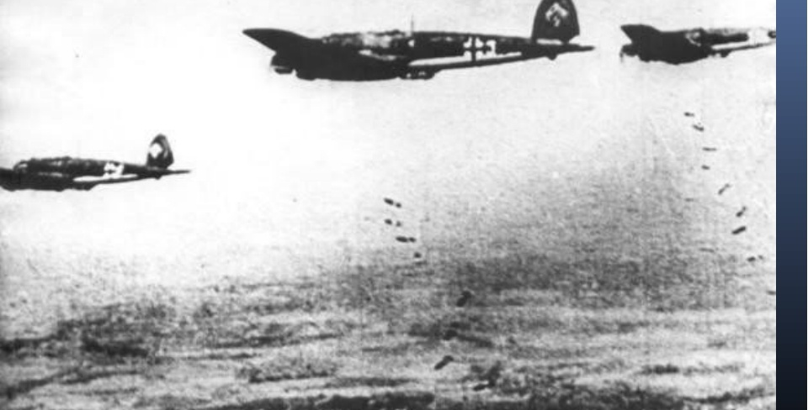
Фото: Налеты вражеской авиации на советские города в начале войны
Первые налеты вражеской авиации на Воронеж начались осенью 1941 года

Slide 4
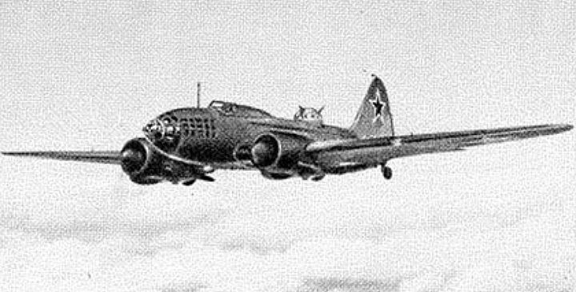
Фото: Советские летчики защищают родное небо
В годы Великой Отечественной войны, защищая Воронежский край, отдали жизни более семисот шестидесяти солдат, сержантов и офицеров, военно-воздушных сих Красной Армии.

Slide 5
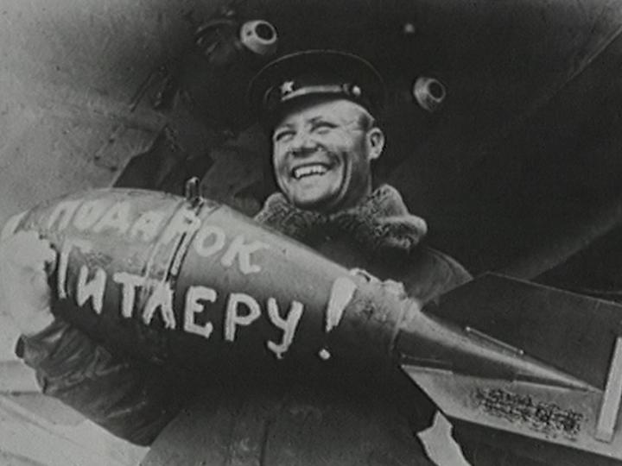

Slide 6
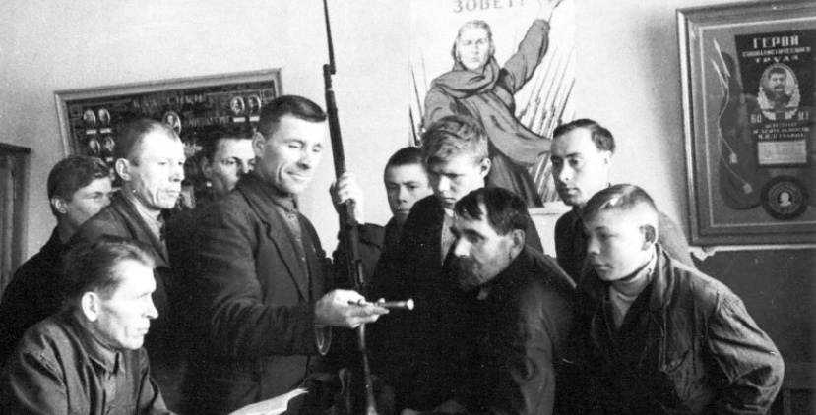
Фото: Добровольцы из народного ополчения
С июля 1941 года в Воронеже и Воронежской области началось формирование добровольного народного ополчения

Slide 7
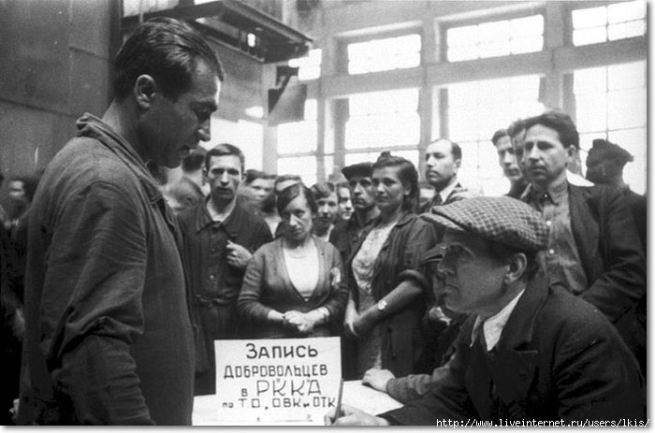

Slide 8
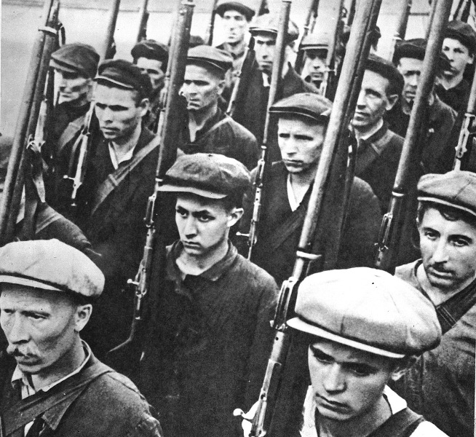

Slide 9
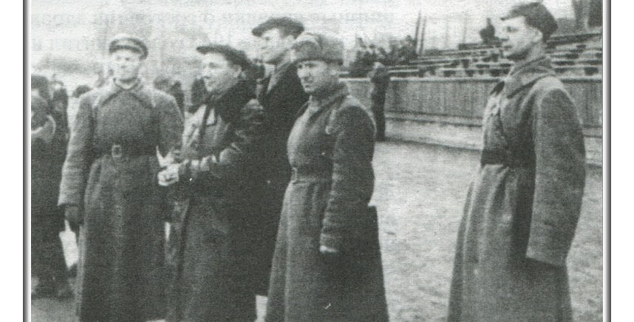
Военный парад в городе Воронеже 7 ноября 1941 года
В суровом 1941 году состоялись военные парады в Москве, Воронеже и Куйбышеве

Slide 10
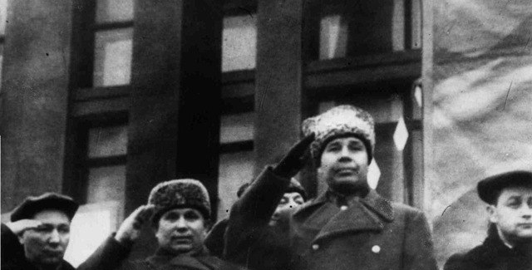
Маршал Советского Союза Семен Константинович Тимошенко на параде в Воронеже 7 ноября 1941 года
Военные парады в ноябре 1941 года имели большое морально-политическое и историческое значение, поднимали боевой дух защитников Родины, вселяли веру в победу и готовность сражаться за Родину до победного конца

Slide 11
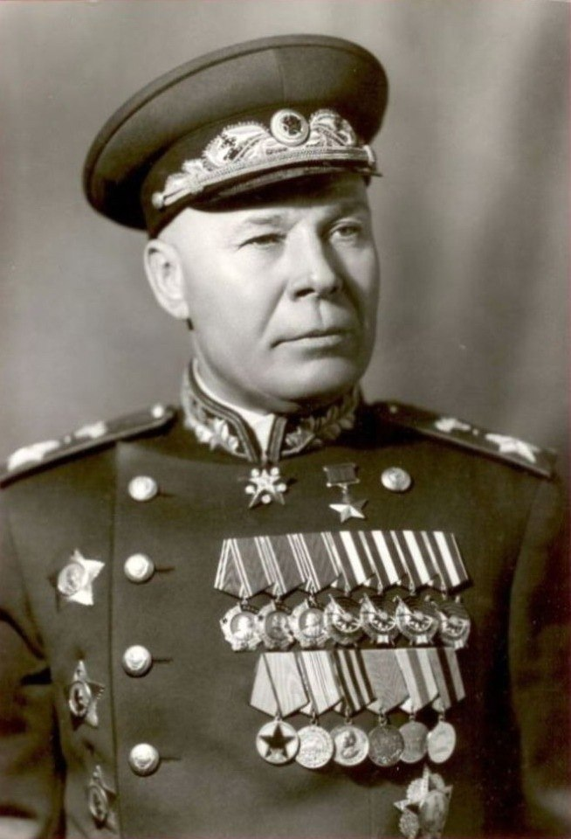
Маршал Советского Союза С.К.Тимошенко выступил с речью на параде в Воронеже 7 ноября 1941 года
Из речи Маршала С.
К.Тимошенко:
Товарищи! Сейчас, когда многомиллионная, многонациональная страна объединенная в великий, могущественный Советский Союз, подверглась нападению со стороны кровавой гитлеровской Германии, мы должны все свои силы, всю свою энергию мобилизовать на помощь фронту.
Товарищи! Победа будет за нами! Порукой этому является героизм советского народа, правое дело, за которое мы беремся.

Slide 12
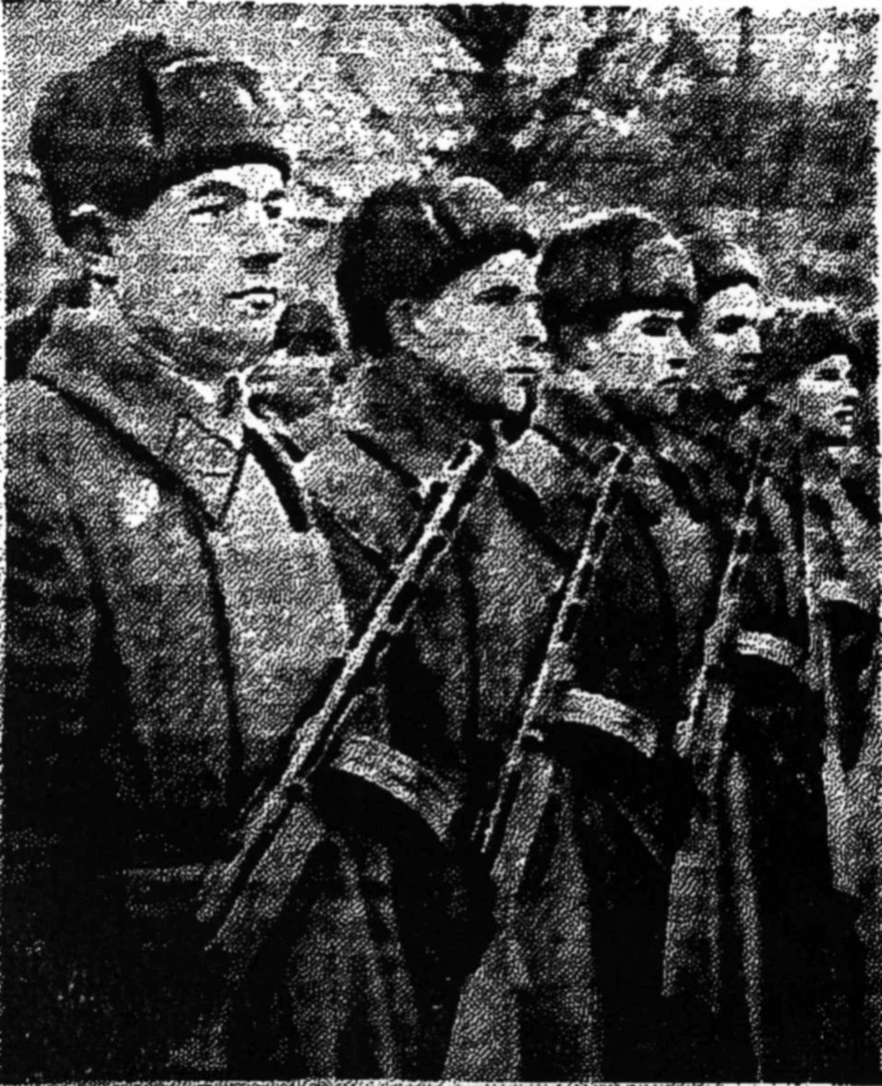
Участники парада на Площади XX-летия Октября в Воронеже 7 ноября 1941 года
Газеты того времени сообщали о военных парадах в Москве, Воронеже, Куйбышеве.
Фотография из газеты «Красная звезда» от 9 ноября 1941 года № 264 (5019), где была помещена статья «Военный парад в Воронеже»

Slide 13
Из интервью с участником парада в Воронеже 7 ноября 1941 года П.М.Арчаковым
«… Холодно, помню было. Но мы об этом и думать забыли, когда объявили, что сегодня состоится парад войск гарнизона, посвященный 24-й годовщине Октябрьской революции, и принимать его будет сам маршал Тимошенко. На стене обкома висит большой репродуктор, и нам хорошо слышно, что в Москве в эти минуты тоже идет парад и выступает Сталин. До сердца каждого из нас доходят его слова о том, что мы ведем войну справедливую, освободительную. Он вспоминает о великих русских полководцах, говорит о знамени великого Ленина… «враг будет разбит, победа будет за нами!» – повторяем мы про себя сталинское воззвание к солдатам и офицерам.
Маршал Тимошенко объехал войска, … поздоровался с бойцами. Маршал, обращаясь к нам, напутствует на трудный путь к победе… хорошо, воодушевляюще получилось. 18-ю бригаду в тот же день начали погружать в эшелоны и отправлять на самый главный фронт тех дней – под Москву…»

Slide 14
Начало Великой Отечественной войны. Воронежская область на линии фронта
Оборона Воронежа

Slide 15
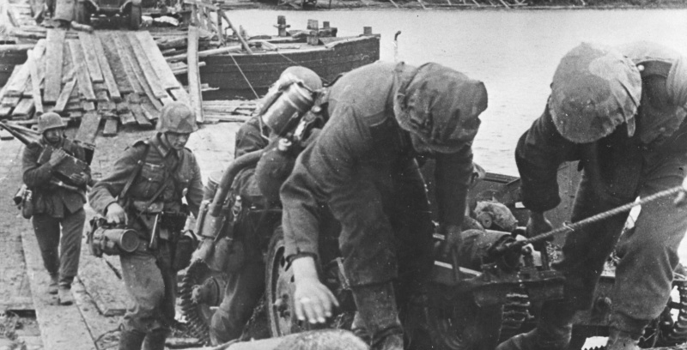
Оборона Воронежа
Солдаты 24 танковой дивизии вермахта форсируют Дон в районе Малышево

Slide 16
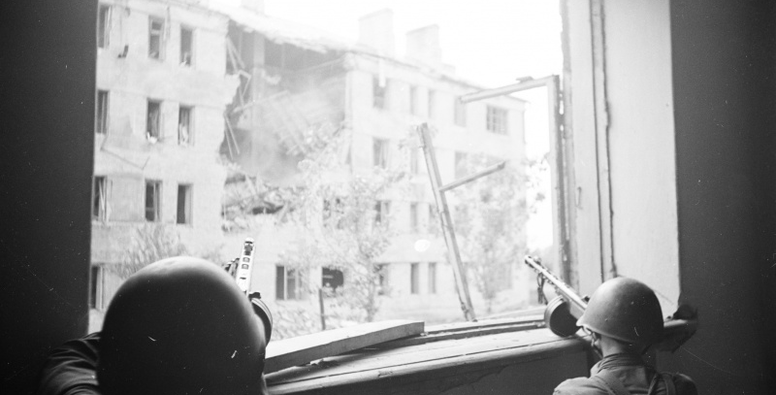
Оборона Воронежа
Советские солдаты вооруженные пистолетами-пулеметами ППШ ведут бой из окон дома в Воронеже

Slide 17
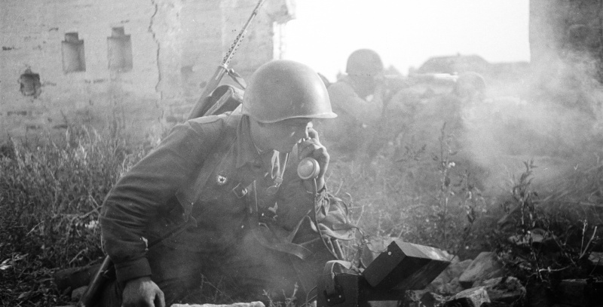
Оборона Воронежа
Связист гвардии рядовой Александр Егорович Ильченко (1913—1944) из 73-го гвардейского стрелкового полка 25-й гвардейской стрелковой дивизии у полевого телефона во время уличных боев в районе Воронежа

Slide 18
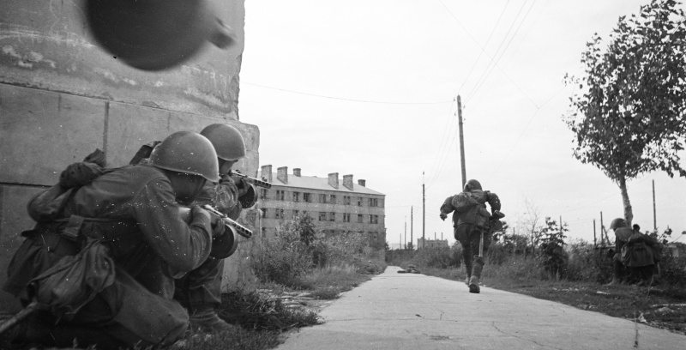
Оборона Воронежа
Советские автоматчики в уличном бою в Воронеже

Slide 19
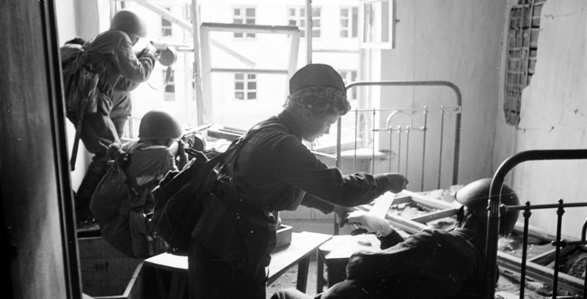
Оборона Воронежа
Санинструктор перевязывает раненого красноармейца в здании, во время боев за Воронеж

Slide 20
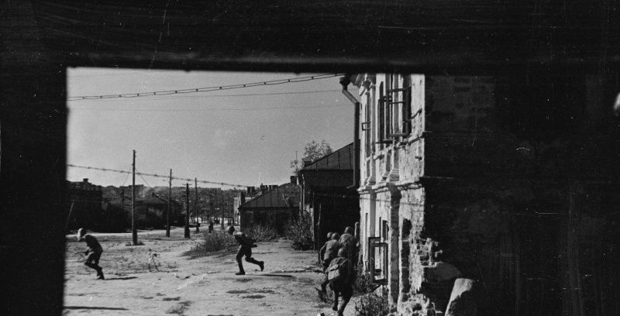
Оборона Воронежа
Советские бойцы перебегают улицу во время уличных боев в Воронеже

Slide 21
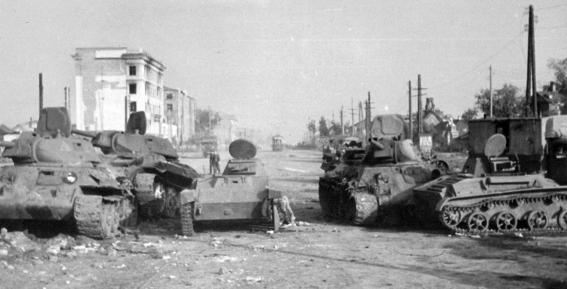
Оборона Воронежа
Советские танки Т-34 и Т-60, подбитые на улице 20-летия Октября в Воронеже

Slide 22
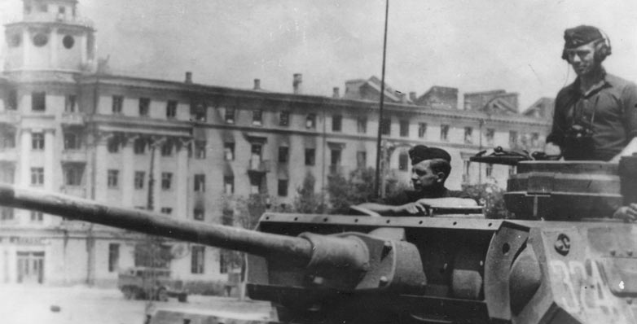
Оборона Воронежа
Немецкий средний танк Pz.Kpfw. III в оккупированном Воронеже на площади Ленина

Slide 23
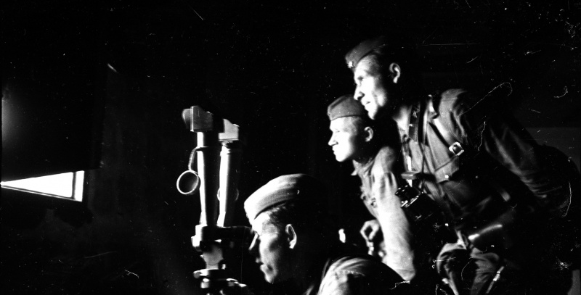
Оборона Воронежа
Корректировщики советских 203-мм гаубиц Б-4 на наблюдательном пункте в Воронеже

Slide 24
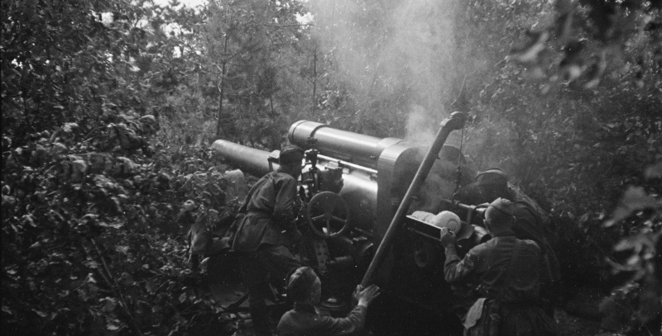
Оборона Воронежа
Расчет советской 203-мм гаубицы Б-4 ведет огонь на окраине Воронежа

Slide 25
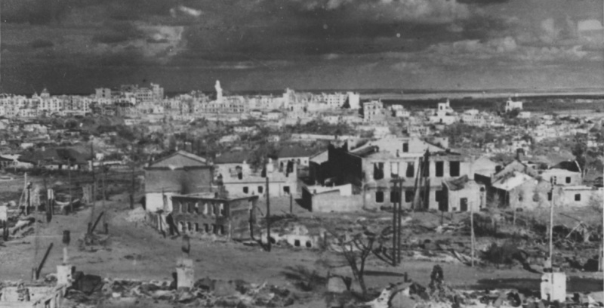
Оборона Воронежа
Панорама разрушенного Воронежа после захвата немецкими войсками

Slide 26
Начало Великой Отечественной войны. Воронежская область на линии фронта
Кровавые злодеяния гитлеровцев

Slide 27
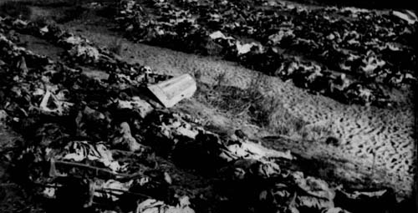
Кровавые злодеяния гитлеровцев
Песчаный лог на южной окраине Воронежа (страшные следы массовых казней)

Slide 28
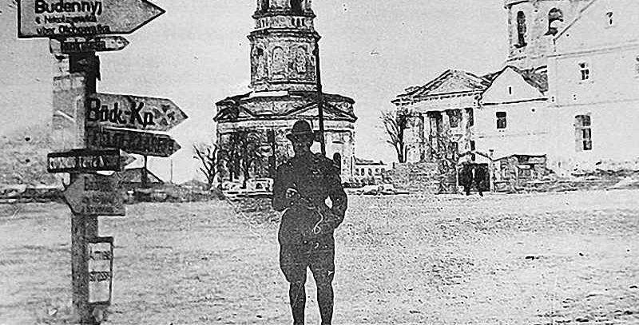
Кровавые злодеяния гитлеровцев
На оккупированной территории

Slide 29
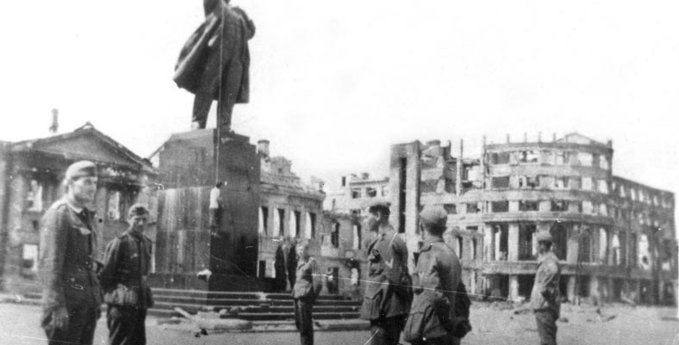
Кровавые злодеяния гитлеровцев
Немцы использовали памятник Ленину в оккупированном Воронеже как виселицу

Slide 30
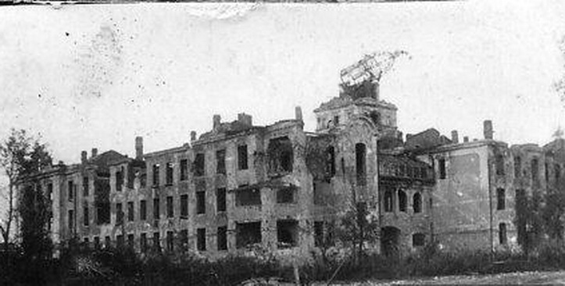
Кровавые злодеяния гитлеровцев
Разрушенное здание Сельскохозяйственного института в Воронеже

Slide 31
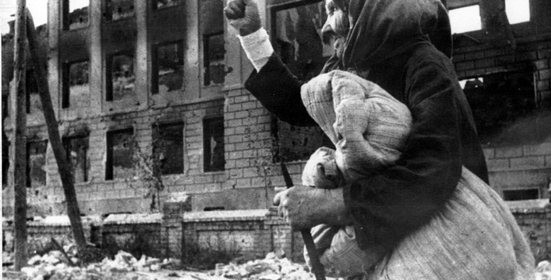
Кровавые злодеяния гитлеровцев
Жительница Воронежа проклинает фашистов, разрушивших город и творящих бесчеловечные преступления

Slide 32
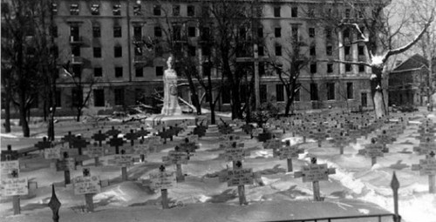
Кровавые злодеяния гитлеровцев
«Кто к нам с мечом придет, тот от меча и погибнет»
( Александр Невский)

Slide 33
Начало Великой Отечественной войны. Воронежская область на линии фронта
Боевые подвиги комсомольцев и молодежи в Воронежской области

Slide 34
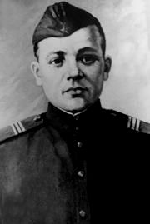
Герои Советского Союза
Новиков Сергей Трофимович (15.07.1925 – 05.11.1943)
Командир отделения 550-стрелкового полка (126-я Горловская Краснознаменная стрелковая дивизия, 54 стрелковый корпус, 51 армия, 4-й Украинский фронт)
За мужество и героизм, проявленные в борьбе с немецко-фашистскими захватчиками, Указом Президиума Верховного Совета СССР от 1 ноября 1943 года сержанту Новикову Сергею Трофимовичу присвоено звание Героя Советского Союза

Slide 35
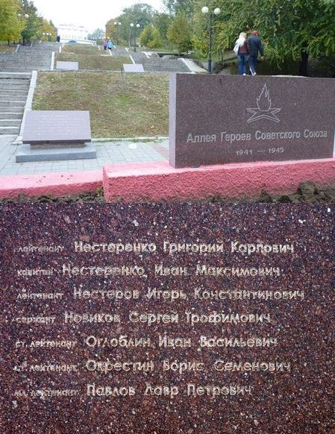
Герои Советского Союза
Аллея Героев в Мелитополе
На мемориальной стене нанесено имя Героя Советского Союза сержанта Новикова Сергея Трофимовича

Slide 36
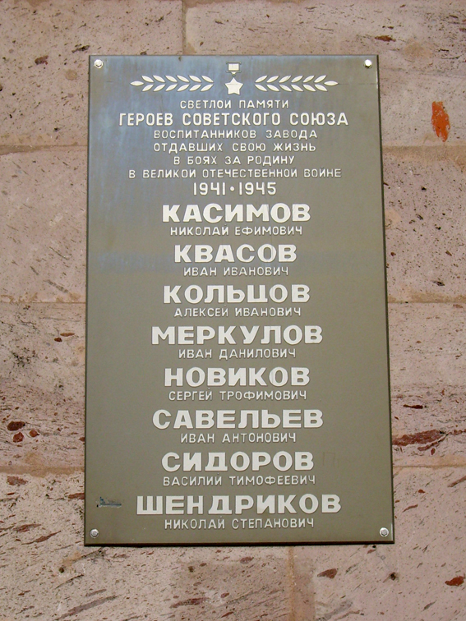
Герои Советского Союза
Мемориальная доска в г. Воронеже
Установлена в Воронеже (улица Циолковского) на здании центральной проходной Воронежского самолетостроительного общества

Slide 37
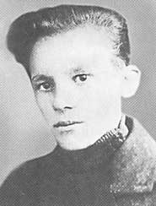
Герои Советского Союза
Чеботарев Дмитрий Федорович (25.12.1920 – 06.07.1943)
Наводчик 45-миллиметрового орудия 212 гвардейского стрелкового полка (75-я гвардейская стрелковая дивизия, 13-я армия, Центральный фронт), гвардии младший сержант
Указом Президиума Верховного Совета СССР от 7 августа 1943 года за образцовое выполнение боевых заданий командования на фронте борьбы с немецко-фашистскими захватчиками и проявленные при этом мужество и героизм гвардии младшему сержанту Чеботареву Дмитрию Федоровичу присвоено звание Героя Советского Союза посмертно

Slide 38
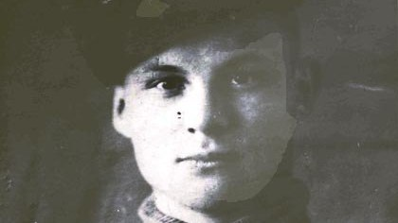
Герои- воронежцы
Куколкин Валентин Иванович (05.04.1924 – 18.09.1942)
Разведчик батальона народного ополчения, доброволец

Slide 39
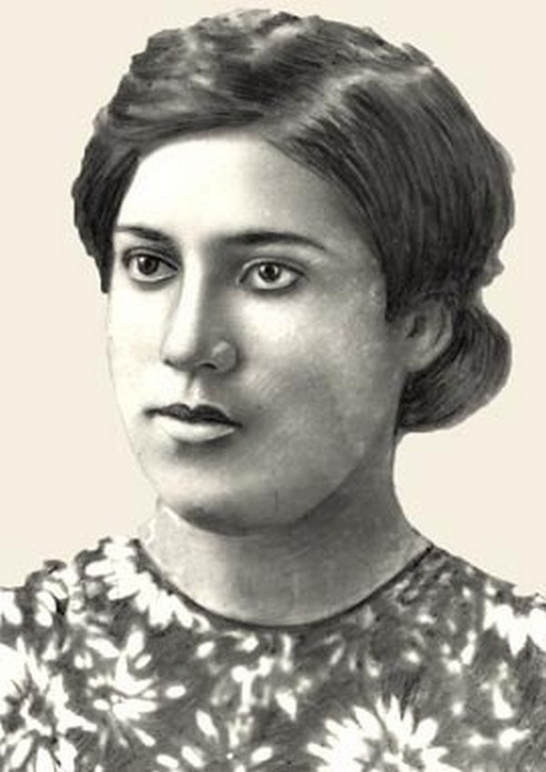
Герои- воронежцы
Скоробогатько Анна Ивановна (1920, дата рождения неизвестна - 17.09.1942) Боец - санинструктор истребительного батальона, доброволец

Slide 40
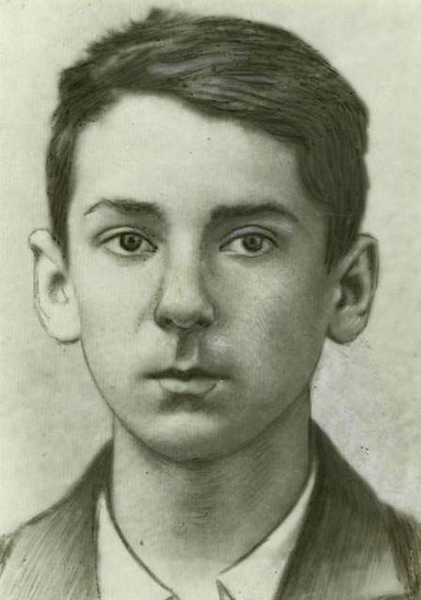
Герои- воронежцы
Стрелюк Константин Федорович (1924, дата рождения неизвестна – 08.09.1943)
Проводник партизанско - диверсионной группы в составе сводного отряда ополчения

Slide 41
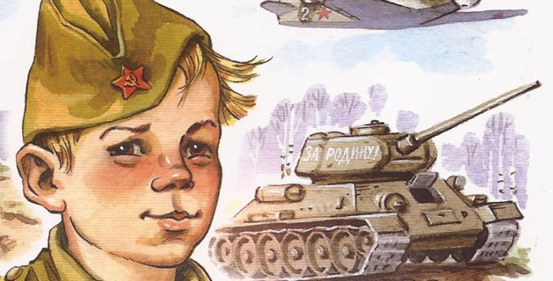
Пионеры-герои

Slide 42
Пионеры-герои
До войны это были самые обыкновенные мальчишки и девчонки. Учились, помогали старшим, играли, бегали-прыгали, разбивали носы и коленки. Их имена знали только родные, одноклассники да друзья. Пришел час - они показали, каким огромным может стать маленькое детское сердце, когда разгорается в нем священная любовь к Родине и ненависть к её врагам

Slide 43
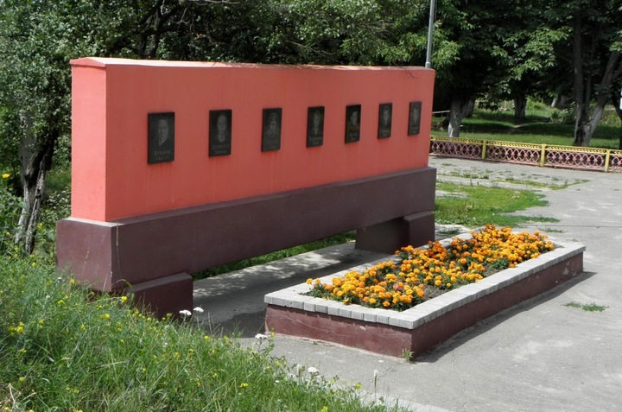
Пионеры-герои
На центральной площади села Девица, рядом со школой и церковью стоит памятник – горизонтальная плита с черно-белыми детскими портретами. Рядом, на холме – маленькая стела, на которой видна надпись: «Вечная память юным героям»

Slide 44
Пионеры-герои
Юные герои – это семеро мальчишек, которых называют здесь девицкими орлятами. Кто такие эти орлята? А помните пионеров-героев Леню Голикова, Марата Казея, Валю Котика – юных партизан Великой Отечественной войны, за свои подвиги посмертно получивших звание Героев Советского союза. Примерно такая же судьба была у Вани Зайцева, Алеши Жаглина, Митроши Жерноклеева, Коли Трепалина, Алеши и Вани Кулаковых и Толи Застрожнова из поселка Орлов лог Семилукского района. С одним только отличием: высоких званий им никто не давал.

Slide 45
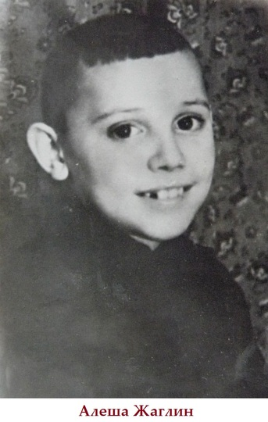
Пионеры-герои

Slide 46
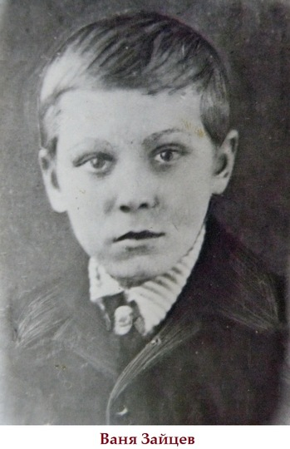
Пионеры-герои

Slide 47
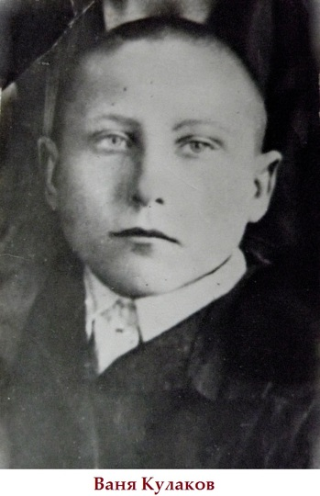
Пионеры-герои

Slide 48
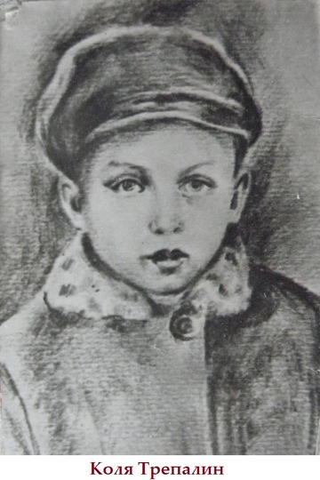
Пионеры-герои

Slide 49
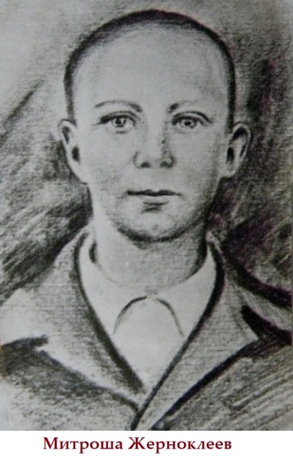
Пионеры-герои

Slide 50
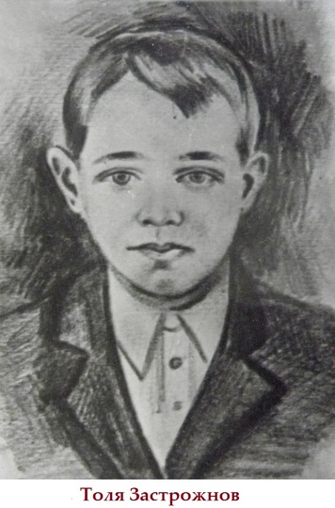
Пионеры-герои

Slide 51
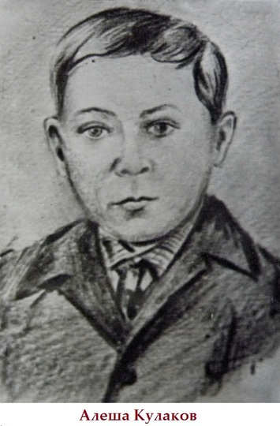
Пионеры-герои

Slide 52
Пионеры-герои
Нельзя упрекнуть тех, кто под страхом смерти склонил голову перед обстоятельствами, смирившись со своей участью и участью своих соседей. Но нельзя и не восхищаться теми, кто преодолел свой страх и открыто вступил с врагом в неравную схватку с заведомо известным исходом. Так получилось, что в Девице и ее окрестностях эту роль на себя взяли …дети.

Slide 53
Пионеры-герои
Несколько бесстрашных сельских мальчишек из соседнего поселка Орлов лог наладили настоящую диверсионную работу в немецком тылу. Очевидцы вспоминают, как тринадцатилетние ребята таскали у немцев продовольствие, чтобы потом тайком раздать его односельчанам и узникам концлагеря, выпускали скот, ворованный у жителей. Словно настоящие партизаны они рвали провода телефонной связи, поджигали склады с военным имуществом, крали оружие. Наносили вред автотранспорту, подкладывая на пути доски с гвоздями, сливая из баков горючее. Как-то даже столкнули немецкую машину с горы в речку.

Slide 54
Пионеры-герои
Диверсии юных партизан не могли остаться незамеченными. Немецкая полевая жандармерия получила распоряжение в кратчайшие сроки ликвидировать группу. Ребят схватили в ходе одной из проводимых ими операций под кодовым названием «Пакет». Смысл операции заключался в перехвате секретных документов штабных офицеров. Пионеры разрезали брезент немецких машин и похищали оттуда пакеты с важными бумагами, чтобы потом передать их в партизанский отряд, с которым мальчишки поддерживали связь. В декабре 1942-го, под самый Новый год, орлята отправились за очередным пакетом. Возможно, в этот раз они действовали недостаточно аккуратно, или, может быть, немцы специально устроили для них ловушку, но уйти ребятам не удалось.

Slide 55
Пионеры-герои
Орлят зверски пытали и допрашивали трижды в день, требуя сдать партизан, с которыми они работали. Издевательства длились месяц. Месяц... В конце концов, не добившись ничего, фашисты вывели мальчишек в поле, дали им лопаты и приказали рыть себе могилы. 23 января 1943 года, за считанные дни до освобождения Девицы от немецко-фашистских захватчиков, детей расстреляли…

Slide 56
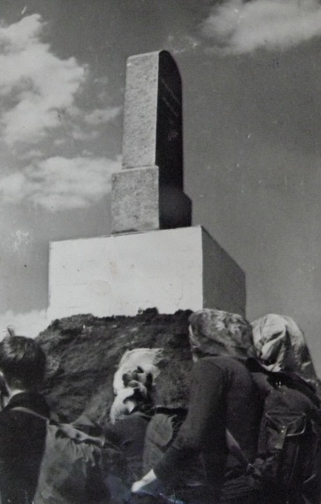
Пионеры-герои
Селяне перезахоронили мальчишек на местном кладбище. А спустя 20 лет после войны, жители села обратились в райком комсомола с просьбой поставить памятник пионерам-героям. В день открытия памятника в 1967 году пионеры и комсомольцы со всех школ Семилукского района принесли в Девицу по горстке земли. Эта традиция поддерживалась несколько лет, пока на центральной площади села не образовался Холм Славы, на котором сегодня стоит плита и над ней важные слова: «Вечная память юным героям».

Slide 57
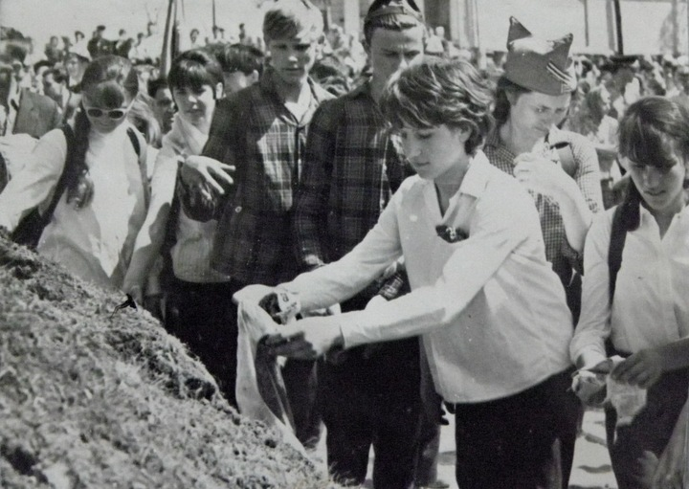
Пионеры-герои
Открытие памятника Девицким орлятам, пионеры приносят землю на Холм Славы, 1967 год

Slide 58
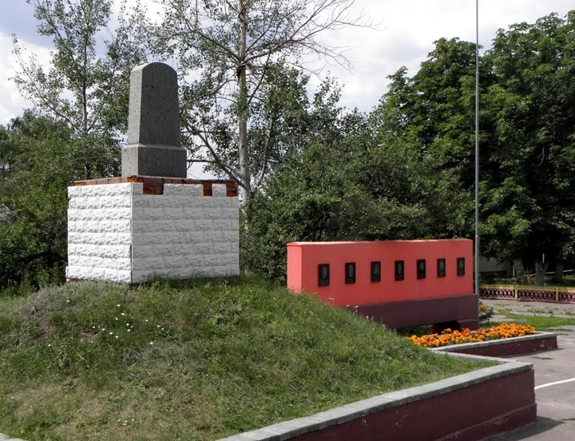
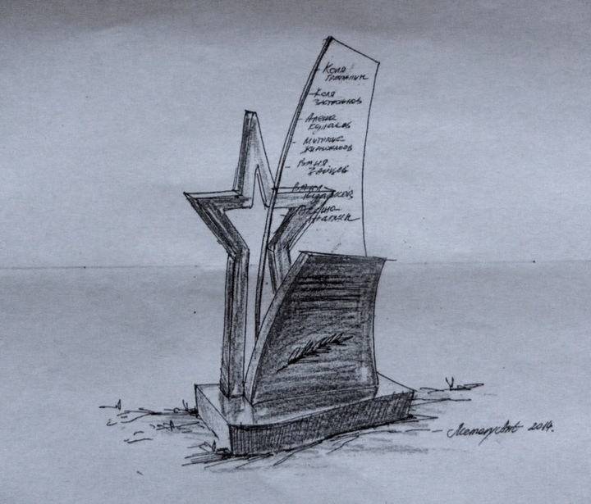
Пионеры-герои
За могилой орлят ухаживают учащиеся девицкой школы
Они же придумали эскиз для нового памятника

Slide 59
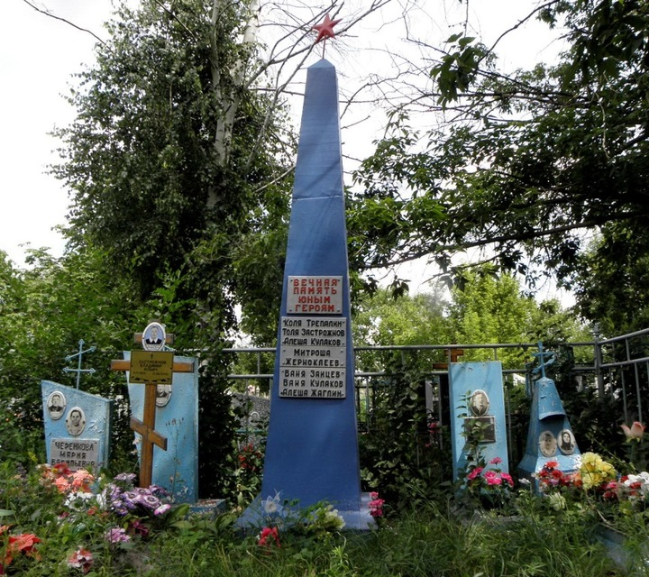
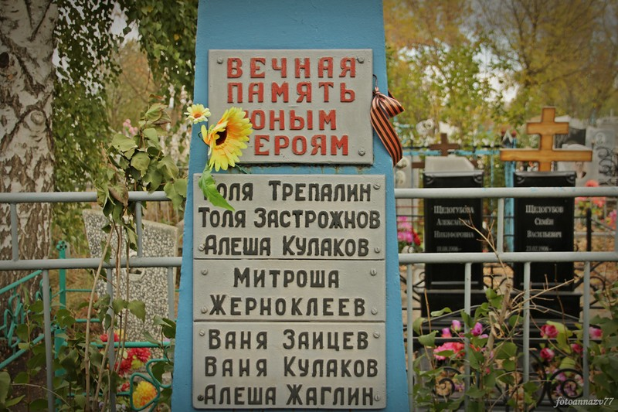
Пионеры-герои
Могила орлят на девицком кладбище
Надпись на стелле, посвященная девицким орлятам

Slide 60
Разгром гитлеровцев
Наступательные операции Красной Армии на Дону

Slide 61
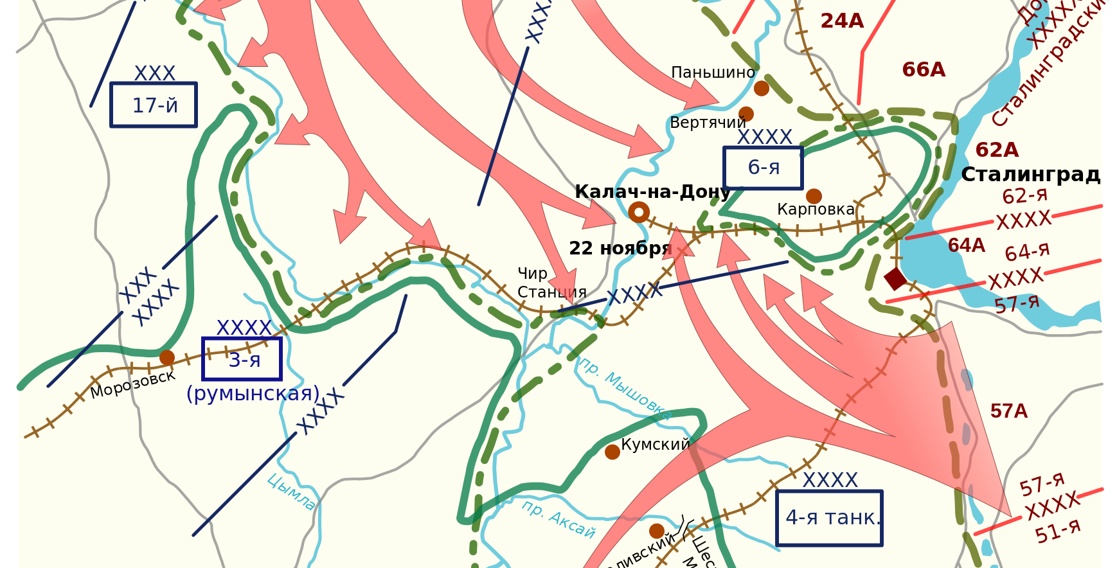
Разгром гитлеровцев
Операция «Уран»: наступление советских войск под Сталинградом 19 ноября 1942 года

Slide 62

Кантемировский прорыв
Схема Острогожско-Россошанской операции

Slide 63

Разгром гитлеровцев
Разгрузка эшелона с танками. Станция Кантемировка 19 декабря 1942 года

Slide 64

Разгром гитлеровцев
Станция Кантемировка 19 декабря 1942 года

Slide 65

Разгром гитлеровцев
Уже 19 декабря 1942 года 17-й танковый корпус генерала П.П. Полубоярова овладел Кантемировкой

Slide 66

Разгром гитлеровцев
Станция Кантемировка, декабрь 1942 года

Slide 67

Разгром гитлеровцев
Станция Кантемировка, декабрь 1942 года

Slide 68

Разгром гитлеровцев
Наступательные операции Красной Армии на Дону, декабрь 1942 – январь 1943 годов

Slide 69

Разгром гитлеровцев
122-мм гаубица на огневой позиции

Slide 70

Разгром гитлеровцев
Атака советской пехоты

Slide 71

Разгром гитлеровцев
Советские части преследуют отступающего противника

Slide 72

Разгром гитлеровцев
Советские танки в атаке

Slide 73

Разгром гитлеровцев
Советские войска ведут оборонительный бой

Slide 74

Разгром гитлеровцев
25 января 1943 года войска Воронежского фронта освободили Воронеж

Slide 75

Разгром гитлеровцев
Знамя над освобожденным Воронежем 25 января 1943 года

Slide 76

Разгром гитлеровцев
Вид с советского самолета Як-6 на Воронеж после освобождения

Slide 77

Разгром гитлеровцев
Советские саперы очищают Воронеж от взрывоопасных предметов с помощью индукционного миноискателя ВИМ-210 образца 1939 года

Slide 78
Трудовой подвиг воронежцев в годы Великой Отечественной войны
Труд во имя Победы

Slide 79


Slide 80

Труд во имя Победы
Воронежский механический завод в годы Великой Отечествен В первые дни после начала Великой Отечественной войны промышленность Воронежа была переведена на выпуск вооружения и боеприпасов

Slide 81

Труд во имя Победы
Рабочие завода возле карты фронтов Великой Отечественной войны

Slide 82

Труд во имя Победы
Завод имени Коминтерна

Slide 83

Воронежская «Катюша»
Завод стал одним из первых в стране, кто наладил выпуск реактивных установок «Катюш». Первая была изготовлена 2 июля 1941 года. Из нее 14 июля батарея капитана Флерова произвела первый залп по врагу в районе Орши

Slide 84

Труд во имя Победы
В память об этом трудовом подвиге на территории завода в 1972 г. на бетонный постамент возведена боевая установка, оснащенная реактивными снарядами.

Slide 85


Slide 86


Slide 87

Труд во имя Победы
«Катюша» в действии

Slide 88

Труд во имя Победы
Залпы из «Катюш» по врагам

Slide 89

Труд во имя Победы
Воронежский авиационный завод во время войны

Slide 90


Труд во имя Победы
Во время Великой Отечественной войны история завода связана с выпуском самолета «ИЛ-2» - лучшего фронтового штурмовика того времени. За годы войны было произведено и передано фронту около 18 тысяч этих самолетов. Многие из заводчан ушли на фронт в составе Воронежского добровольческого полка. За мужество и героизм, проявленные в боях за Родину, 14 воспитанникам завода было присвоено звание Героя Советского Союза, а летчику-истребителю Рязанову А.К. это звание присвоено дважды.

Slide 91

Труд во имя Победы
Штурмовики Ил-2 17-й воздушной армии в полете в районе Будапешта. 3-й Украинский фронт

Slide 92

Труд во имя Победы
«Самолет Ил-2 Установлен 9 мая 1979 года В честь трудового подвига воронежских самолетостроителей в Великой Отечественной войне 1941 – 1945 годов».
Воронежский авиационный завод сегодня – это ОАО «Воронежское акционерное самолетостроительное общество» (ВАСО) на ул. Циолковского, 27.

Slide 93
Тыл - фронту
Жители Воронежа и области самоотверженно трудились не только на восстановлении хозяйства родного края. С первого дня войны они активно включились во всенародное движение за сбор средств на вооружение Советской Армии. В ноябре 1942 г. таловские колхозники внесли предложение о сборе средств на постройку танковой колонны «Воронежский колхозник». Тогда же они передали в Государственный банк на танковую колонну 300 тыс. рублей. По почину таловских колхозников жители Калачеевского района за короткий срок собрали и перечислили в Государственный банк на танковую колонну 300 тыс. рублей. На постройку танков внесли сельхозартели имени Димитрова с. Манино Калачеевского района Марфа Ивановна Белоглядова и 75-летний колхозник из сельхозартели "Парижская коммуна" Эраст Федорович Крамарев. Достоин уважения подвиг Мирона Александровича Поляничко — пчеловода сельхозартели "Гражданский Совет" с. Анновка (ныне с. Алейниково) Россошанскго района. Он внес в фонд обороны страны 300 тыс. рублей. Три его сына погибли на фронте. "Три сына — три самолета — таков мой дар Красной Армии", — сказал М. А. Поляничко.
Всего на строительство танковой колонны "Воронежский колхозник" жители области собрали и перечислили в Государственный банк 37 млн. 348 тыс. рублей.
Помощь трудящихся Воронежской области фронту была разнообразной. Вместе с письмами к защитникам Родины на фронт отправлялись валенки и полушубки, носки и чулки, хлеб и мясо.

Slide 94


Slide 95


Slide 96


Slide 97


Slide 98


Slide 99


Slide 100


Slide 101


Slide 102
Начало восстановления
Известно, что после Великой Отечественной войны жилой фонд города Воронежа был практически полностью разрушен. Фашистско-немецкие захватчики полагали, что для восстановления городу понадобится не менее 50 лет.
Восстанавливали город из руин и профессиональные архитекторы, строители и простые горожане. Из воспоминаний очевидцев тех лет: «Шли трудиться после занятий, зачастую в вечерние часы, в темноте или при скудном освещении… Никто и не заикался о каких-то вознаграждениях, даже грамотах. Выполняли всё, что прикажут прораб и мастер».
И уже к началу 1955 года труд воронежцев принес свои плоды – город был почти целиком восстановлен!

Slide 103


Slide 104


Slide 105


Slide 106


Slide 107


Slide 108


Slide 109


Slide 110


Slide 111


Slide 112

Память о Великой Отечественной войне

Slide 113


Slide 114


Slide 115


